Slide 1
Forum 2017 Firenze, 29 Novembre Fortezza da Basso Indagine conoscitiva sulla applicazione dei PDTA nelle Aziende Sanitarie delle principali Regioni Italiane. Giugno-Settembre 2017
Il Laboratorio PDTA
del Forum Risk Management .
Paolo Zolo
Comitato scientifico Forum Risk Management Laboratorio PDTA

Slide 3
Laboratorio PDTA 2015-2017
Il LAB-PDTA ha inteso essere un sostegno all’innovazione di percorsi organizzativi e gestionali della cronicità nei diversi nodi della rete sanitaria e socio-assistenziale, in particolare in sede Regionale e di singole Aziende sanitarie.
I PDTA sono strumenti metodologici tecnico scientifici e di contenuto adatti al riordino degli interventi sanitari nel contesto del rinnovamento organizzativo: su tali percorsi infatti convergono le reti cliniche integrate (Cure primarie e AFT, Specialistica territoriale, servizi sociosanitari, servizi sociali, rete Farmaceutica), i Presidi Ospedalieri Territoriali, i Presidi Ospedalieri Complessi, le attività a vario titolo degli Istituti Universitari e dei Centri di Ricerca come gli Irccs e ancora della Sanità Privata di eccellenza nel concetto di sussidiarietà

Slide 4
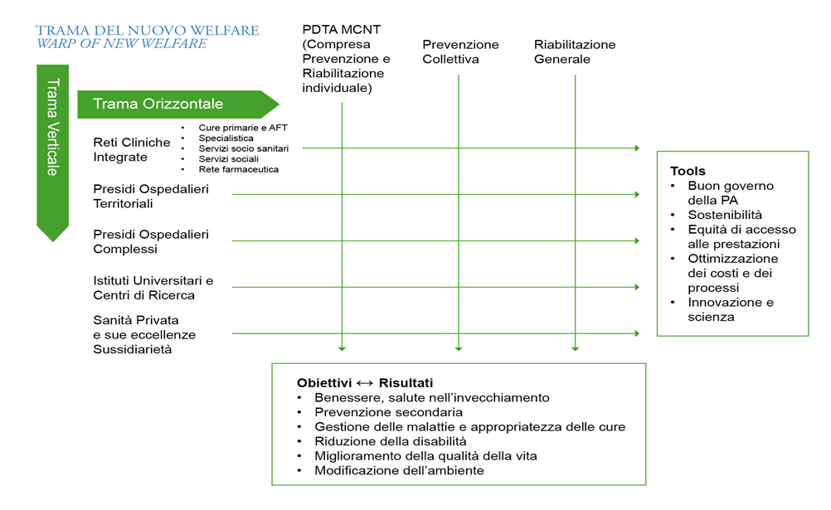
Nodi organizzativi della nuova sanità

Slide 5
I PDTA
Definizioni possibili
- Nuovo strumento per l’appropiatezza prescrittiva, clinica e organizzativa;
- Modello per una governance integrata del processo di riassetto degli interventi sulle patologie croniche;
- Elemento di attuazione di ipotesi «realistiche» di processi di continuità ospedale-territorio, come le proposte del Chronic Care Model nella sua versione Expanded, la stratificazione del rischio per il Population management nei tre livelli della Piramide di Kaiser Permanente

Slide 6
I PDTA nel Forum 2015
Al tema dei PDTA sono state riservate sedute pluriquotidiane:
- la seduta introduttiva centrale dell’apertura del 10° Forum, su
«Dai PDTA alle nuove reti cliniche integrate, alla medicina personalizzata»;
- la Giornata delle Neuroscienze su
PDTA Sclerosi Multipla,
PDTA Parkinson e Malattie Neurodegenerative (M di Alzheimer)
PDTA nella terapia del dolore nella Emicrania cronica
- il PDTA Cardiovascolare con sedute su aspetti specifici
- il PDTA Piede Diabetico
- Il PDTA nella Gastroenterologia
- il PDTA sui noduli tiroidei
- il PDTA sulle insufficienze respiratorie
- il PDTA nella Insufficienza Renale Cronica
- il PDTA in Oncologia
- il PDTA nella terapia del dolore
Hanno partecipato alle presentazioni oltre 150 Esperti e al dibattito centinaia di professionisti che hanno condiviso le proposte strategiche di percorsi di revisione dei temi in discussione in chiave multiprofessionale, multispecialistica, di riferimenti alle nuove acquisizioni di continuità assistenziale, reti cliniche integrate, rapporti tra sanitario e sociale.

Slide 7
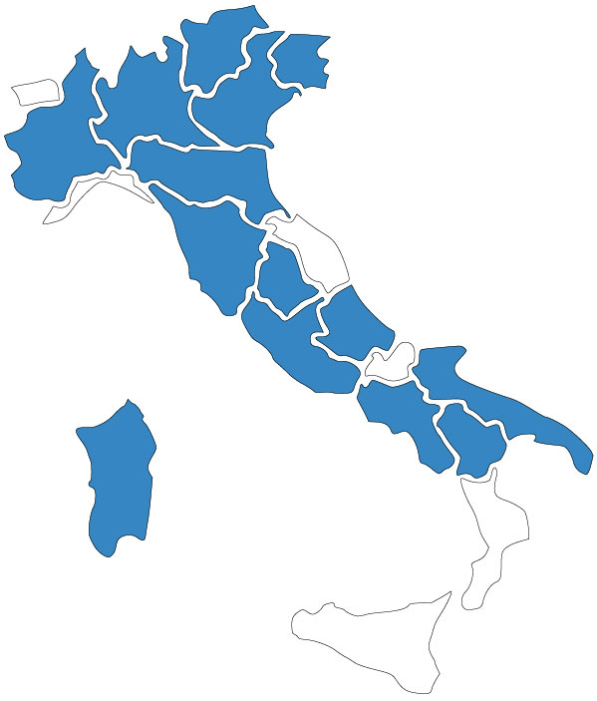
Indagine conoscitiva del Lab-PDTA sullo stato di attuazione dei PDTA
nelle Regioni: Settembre-Ottobre 2016 Metodo: questionario con 15 items inviato on line ad autorevoli referenti, selezionati per competenza, nelle Regioni italiane. Hanno risposto 14 Amministrazioni (70% delle Regioni). Effettuate 59 interviste. Analizzati 107 PDTA. Effettuata una mappatura dei nuovi strumenti programmatori della organizzazione sanitaria. Completata la raccolta delle fonti normative regionali sul tema PDTA. Redatto un report sia metodologico che documentale sul tema, diffuso nel Forum e presso i principali stakeholders

Slide 8
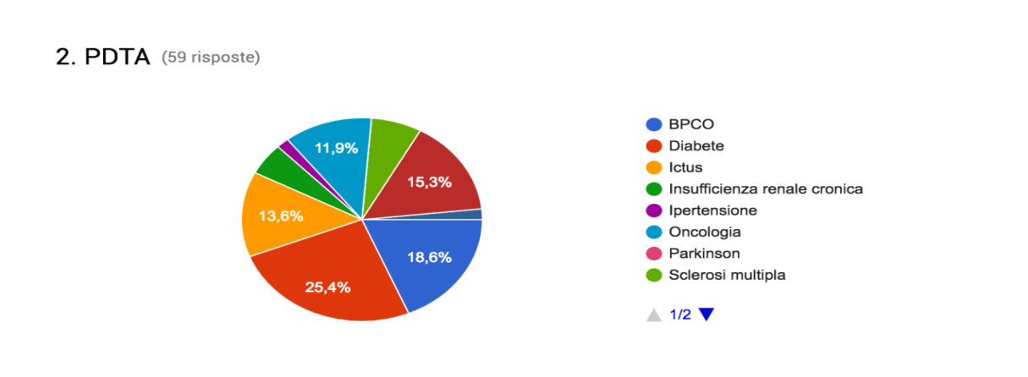
PDTA per patologia trattata (2016)

Slide 9
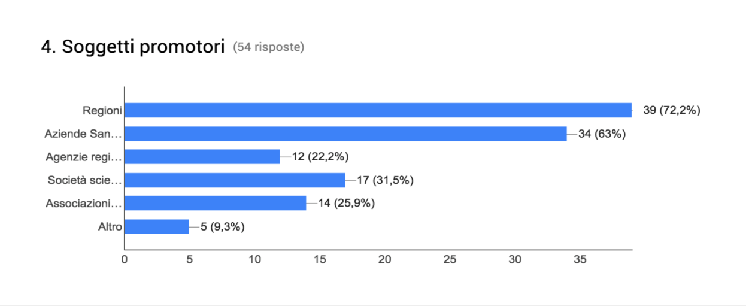
Soggetti promotori dei PDTA (2016)

Slide 10
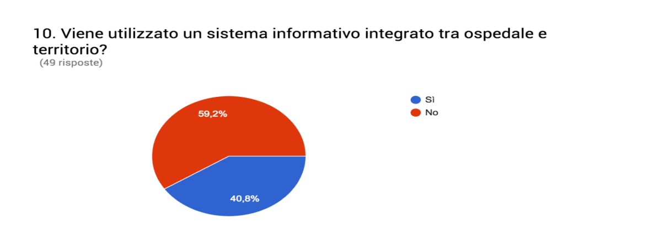
Presenza nel PDTA di un supporto informatico integrato (2016)

Slide 11
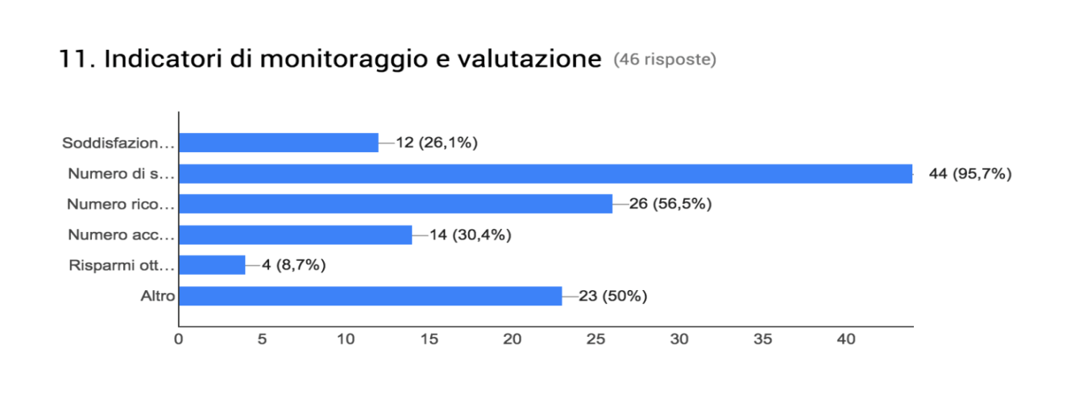
Indicatori di monitoraggio e di qualità (2016)

Slide 12
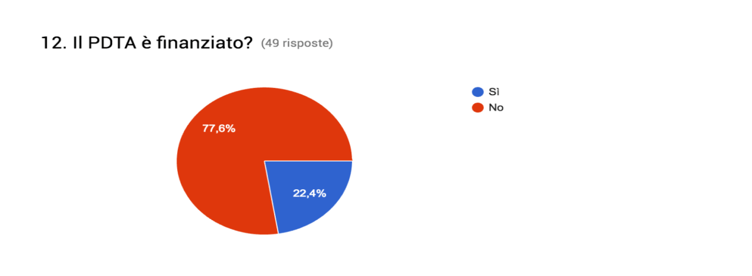
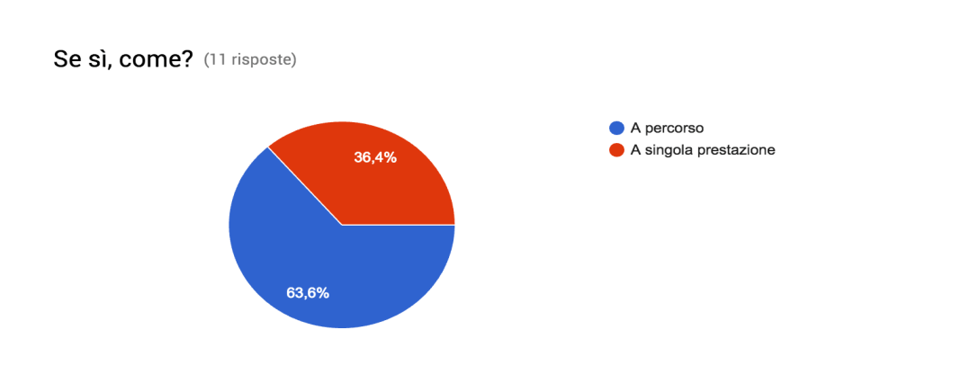
Il finanziamento (2016)

Slide 13
Discussione
1- Non tutti i PDTA rispondono ai requisiti caratterizzanti un percorso metodologicamente corretto: in particolare l’oncologia, l’ipertensione, l’ictus in fase acuta non si identificano in patologie cronico-degenerative per le quali la complessità costituisce elemento strutturale e la multiprofessionalità/multispecialità indispensabili alla continuità ospedale-territorio-domicilio e sanità-sociale.
2- Il PDTA è una formula organizzativa di particolare interesse e di grande attualità nel nuovo contesto riformatore.
3- Promotori della definizione di un PDTA e della sua realizzazione non possono essere che Regioni e Aziende Sanitarie territoriali. La previsione di un PDTA è quindi una specifica azione di Programmazione e ne condivide tutte le caratteristiche.
4- I Presidi Ospedalieri rimangono centrali nelle logiche di sviluppo di queste nuove modalita organizzative.
5- Il 40% dei PDTA non può contare su fonti certe e coordinate di informazioni per la gestione del percorso: mancano sistemi informatizzati e condivisi dalle diverse strutture per un regolare flusso di dati
6-Il sistema degli indicatori è particolarmente disomogeneo e variegato nelle diverse regioni e nei diversi territori della stessa Regione. Mancano indicatori a contenuto economico-finanziario.
7-Il problema del finanziamento emerge a sua volta come centrale nella trasformazione e riqualificazione del nostro Sistema Sanitario e Sociale: un finanziamento a prestazione e non per patologia e per percorso rischia di vanificare gli obiettivi di ottimizzazione della spesa e di sostenibilità dell’innovazione
.

Slide 16
Nuova indagine conoscitiva del Lab-PDTA : «lo stato di attuazione e le caratteristiche dei PDTA nelle Aziende Sanitarie italiane». Giugno-Settembre 2017
«I PDTA nella mia Azienda» è l’indagine conoscitiva promossa nella scorsa estate dal Laboratorio PDTA del Forum Risk Management e che ha visto come protagonisti della rilevazione le Direzioni Sanitarie e i loro Direttori.
La rilevazione rispondeva all’impegno assunto nella precedente edizione del Forum 2016 di proseguire il monitoraggio dell’adozione di questo strumento programmatorio nell’ambito della nuova organizzazione sanitaria, emersa in particolare a partire dal Decreto Balduzzi (DL 158, 13.09.2012)

Slide 17
«I PDTA nella mia Azienda»
La scelta delle Direzioni Sanitarie vuole cogliere:
la necessità di dar voce alle Direzioni Tecnico-professionali delle Aziende Sanitarie attori decisivi nella realizzazione delle trasformazioni organizzative del SSN;
l’importanza della competenza tecnica nella valutazione della congruità dei percorsi, ma anche della loro rispondenza alla realtà organizzativa delle Aziende e ai bisogni delle comunità assistite;
l’esigenza, oggi più che mai viva, di affiancare alle volontà politico-amministrative di riforma, la competenza di chi ha le responsabilità tecniche dirette della operatività dei sistemi sanitari;
la considerazione che le Direzioni Sanitarie sono sede di rappresentanza istituzionale del complesso dei professionisti e della loro dirigenza.

Slide 18
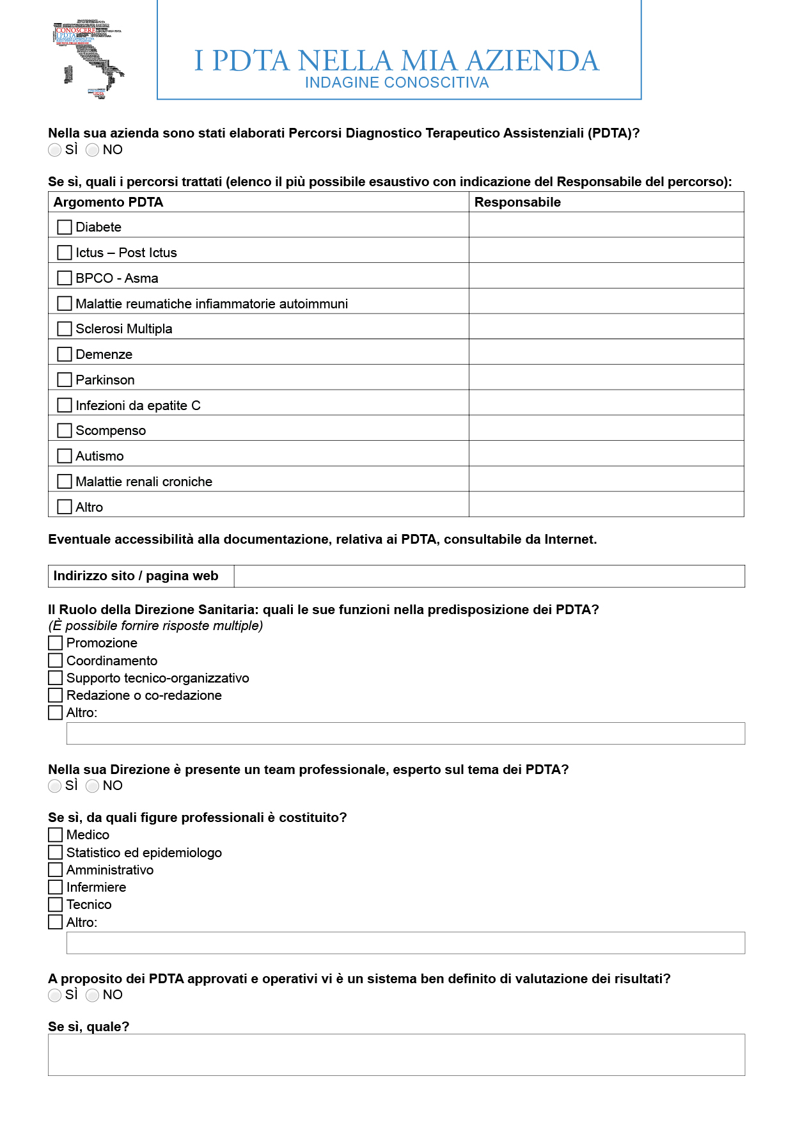
Il Questionario

Slide 19
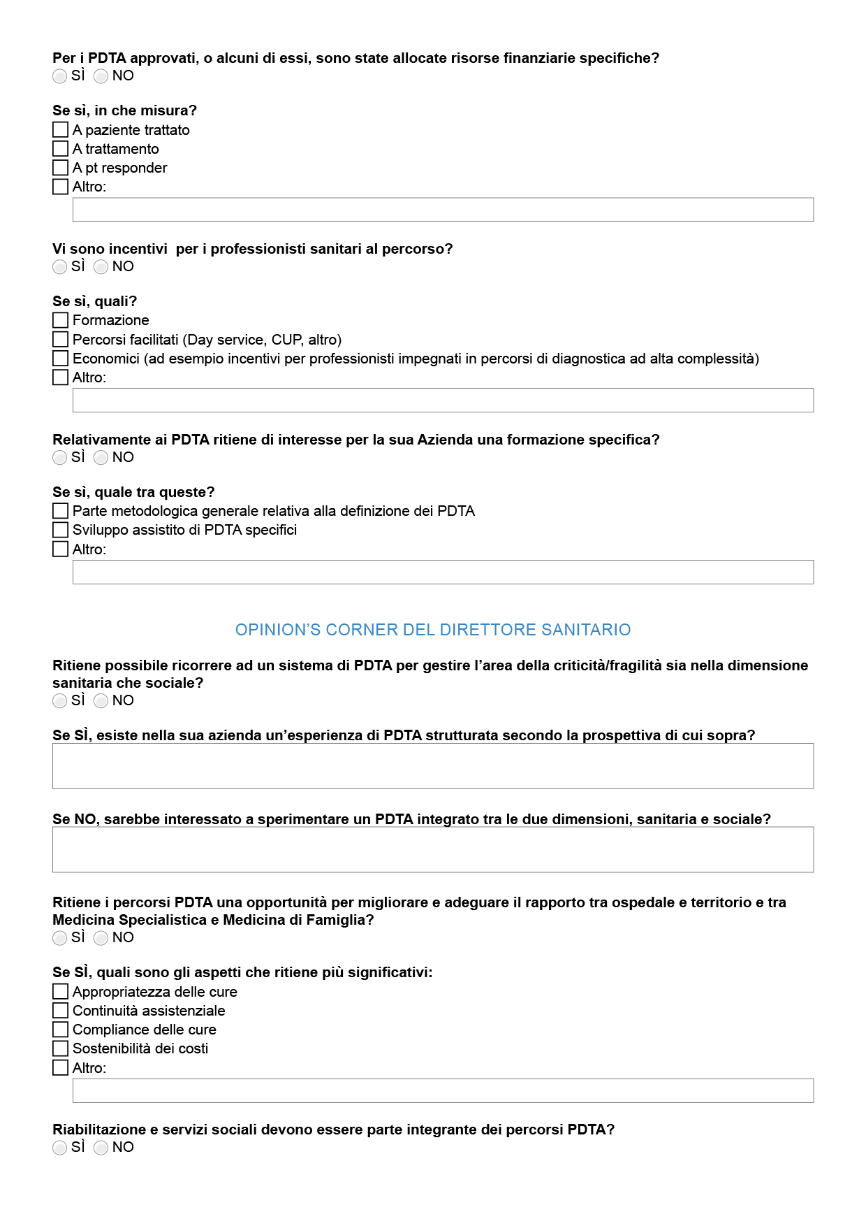
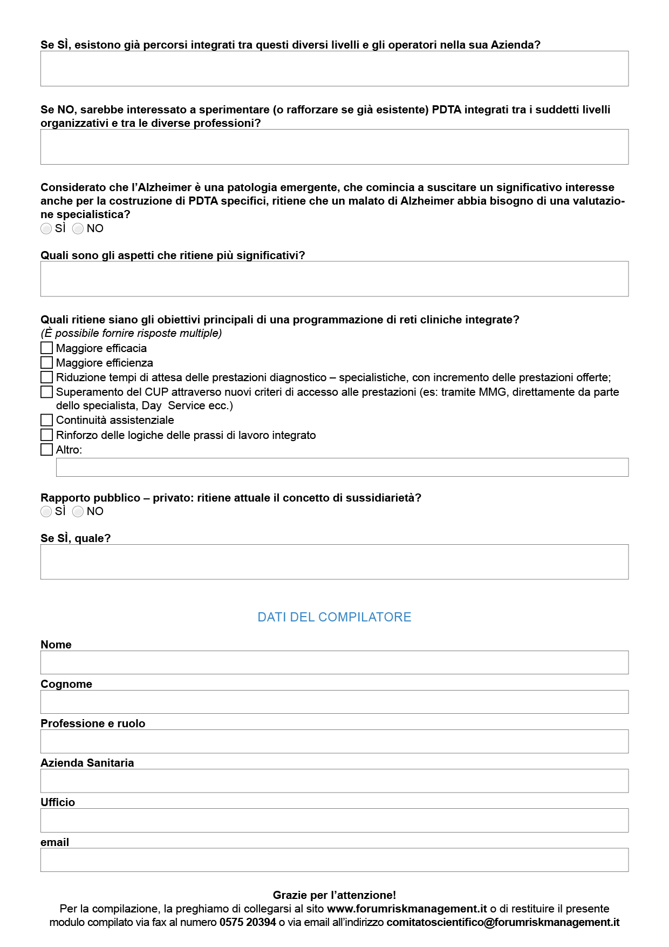
Opinion’s
Corner
dei Direttori
Sanitari

Slide 20
Adesioni al questionario 1
Laboratorio PDTA Forum
Aziende sanitarie italiane nel 2015:
ASL Italiane 123*
Aziende Universitarie Ospedaliere 60
Totale Aziende Sanitarie 183
* Non considerate le modifiche avvenute in Regione Lombardia a proposito delle ASST

Slide 21
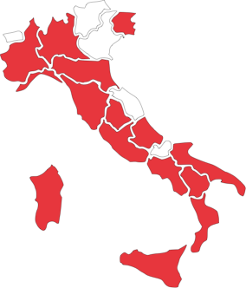
Adesione al questionario 2
Risposte al questionario
48 (26% delle Aziende)
di cui 10 Aziende
Universitarie Ospedaliere
(17% delle Az. UO)
Regioni rappresentate nell’indagine conoscitiva “I PDTA nella mia Azienda”
Italia Nord 16 | Piemonte Friuli Lombardia Liguria
Italia Centro 14 | Toscana Emilia-Romagna Lazio Umbria
Italia Sud 10 | Puglia Campania Abruzzo Calabria Basilicata
Italia insulare 8 | Sicilia Sardegna

Slide 22
“I PDTA nella mia Azienda”
PROFILO DELLA INIZIATIVA DELLE DIREZIONI SANITARIE AZIENDALI A PROPOSITO DEI PDTA
Sono stati elaborati PDTA nella tua Azienda?
RISPOSTE:
37 sì
2 no
2 ND

Slide 23
“I PDTA nella mia Azienda”
PROFILO DELLA INIZIATIVA DELLE DIREZIONI SANITARIE AZIENDALI A PROPOSITO DEI PDTA
PDTA attivati nelle diverse aziende:
Totale parziale 137
36 altre
Totale 173

Slide 24
“I PDTA nella mia Azienda”
PROFILO DELLA INIZIATIVA DELLE DIREZIONI SANITARIE AZIENDALI A PROPOSITO DEI PDTA
Accessibilità alla documentazione sui PDTA:
RISPOSTE:
14 sì
27 no

Slide 25
“I PDTA nella mia Azienda”
PROFILO DELLA INIZIATIVA DELLE DIREZIONI SANITARIE AZIENDALI A PROPOSITO DEI PDTA
Ruolo della direzione sanitaria nella predisposizione dei PDTA:

Slide 26
“I PDTA nella mia Azienda”
PROFILO DELLA INIZIATIVA DELLE DIREZIONI SANITARIE AZIENDALI A PROPOSITO DEI PDTA
Team professionale:
RISPOSTE:
32 sì
8 no

Slide 27
“I PDTA nella mia Azienda”
PROFILO DELLA INIZIATIVA DELLE DIREZIONI SANITARIE AZIENDALI A PROPOSITO DEI PDTA
Figure professionali coinvolte:

Slide 28
“I PDTA nella mia Azienda”
PROFILO DELLA INIZIATIVA DELLE DIREZIONI SANITARIE AZIENDALI A PROPOSITO DEI PDTA
Indici di valutazione dei risultati:
Risorse finanziarie specifiche per i PDTA:
RISPOSTE:
28 sì
12 no
RISPOSTE:
5 sì
36 no

Slide 29
“I PDTA nella mia Azienda”
PROFILO DELLA INIZIATIVA DELLE DIREZIONI SANITARIE AZIENDALI A PROPOSITO DEI PDTA
Incentivi ai professionisti:
Sì:
RISPOSTE:
17 sì
23 no

Slide 30
“I PDTA nella mia Azienda”
PROFILO DELLA INIZIATIVA DELLE DIREZIONI SANITARIE AZIENDALI A PROPOSITO DEI PDTA
Bisogni formativi:
RISPOSTE:
34 Sì
6 No
1 ND

Slide 31
Discussione sui risultati della prima parte del Questionario
Il PDTA è condiviso nel 90% delle Aziende come strumento di gestione di particolari settori sensibili e complessi dell’intervento sanitario e come risposta ai problemi assistenziali delle patologie cronico-degenerative. Tra queste le condizioni di malattia di maggior attenzione sono state lo scompenso cardiaco, il diabete, l’ictus, la BPCO. Le patologie neurodegenerative quali Demenze, Sclerosi Multipla, Parkinson, Autismo, assenti nella precedente rilevazione su base regionale, compaiono in blocco in maniera significativa come espressione emblematica della nuova epidemologia.
L’accessibilità alla documentazione sulle iniziative aziendali di PDTA è difficoltosa in oltre 2/3 dei casi.
Nel 30% degli intervistati il processo di realizzazione dei Percorsi si attua interamente nelle Direzioni Sanitarie, mentre nella maggior parte dei casi le Direzioni assicurano «promozione e coordinamento»

Slide 32
Nella maggioranza delle risposte (80%) si è avvertita l’esigenza di costituire un Team competente alla programmazione dei percorsi: medici e infermieri sono le professionalità più coinvolte ma si evidenzia un significativo processo di valorizzazione di nuove professioni e di nuove competenze.
Elementi critici rilevati:
- l’assenza nel 90% dei casi di una nuova organizzazione dei bilanci aziendali, ancorati a budget per prestazione e non per percorsi, per consumi e non per efficacia degli interventi e dei trattamenti.
- la mancanza, nel 30% delle aziende, di una significativa valutazione dei risultati delle nuove azioni e così della qualità dei percorsi: assenti indicatori adeguati.
- ancora fragili le politiche aziendali di sostegno e di incentivo verso i professionisti impegnati in prima persona nelle nuove sfide poste dai PDTA.
- sono ritenuti necessari interventi formativi sui processi di riforma avviati (83%)
I PDTA vengono intesi come strumenti di collegamento tra sanitario e sociale: nella totalità delle aziende si ritiene lo strumento dei PDTA una opportunità per incentivare i rapporti tra Presidi Ospedalieri e dimensione territoriale dei servizi e degli interventi

Slide 33
Intervista sulle Opinioni……

Slide 34
“I PDTA nella mia Azienda”
OPINION’S corner dei direttori sanitari
Ritiene i PDTA partecipi della dimensione sociale e sanitaria?
Sì:
24 esperienza dei PDTA HT
9 NO
NO
5 interessati alla sperimentazione
RISPOSTE:
33 Sì
6 No

Slide 35
“I PDTA nella mia Azienda”
OPINION’S corner dei direttori sanitari
Ritiene il percorso PDTA opportunità
per migliorare i rapporti HT?
Sì:
RISPOSTE:
40 Sì
0 No

Slide 36
“I PDTA nella mia Azienda”
OPINION’S corner dei direttori sanitari
Riabilitazione e servizi sociali nei PDTA: condivisione della complessità del PDTA
Sì:
RISPOSTE:
44 Sì
0 No

Slide 37
“I PDTA nella mia Azienda”
OPINION’S corner dei direttori sanitari
Percorso Alzheimer
Visita specialistica
Sì, Motivazioni - commenti
Medico di medicina generale per la continuità assistenziale
Necessità di assistenza domiciliare
Team multidisciplinare
Attenzione alla valutazione delle capacità residue
Diagnosi precoce
Utile lo specialista solo in fase iniziale
Utile inquadramento geriatrico nel PAI con MMG e altri specialisti
Valutazione geriatrica e psicologica
Clima di collaborazione
UVA
Organizzazione territoriale
Valutazione multidisciplinare
Cure palliative
RISPOSTE:
37 Sì
0 No

Slide 38
“I PDTA nella mia Azienda”
OPINION’S corner dei direttori sanitari
Obiettivi di una programmazione di reti cliniche integrate:

Slide 39
“I PDTA nella mia Azienda”
OPINION’S corner dei direttori sanitari
Rapporto pubblico privato
Sì, Motivazioni - commenti
Stretta collaborazione
Integrazione di qualità
4P
Associazioni di volontariato
Responsabilizzazione ruolo e valorizzazione delle competenze
Diminuire quota out of pocket
Collaborazione
Per i servizi che il pubblico non garantisce
Orizzontale
Anche nei PDTA
RISPOSTE:
26 Sì
11 No

Slide 40
Le Opinioni espresse dalle Direzioni Sanitarie a proposito delle nuove istanze innovatrici in Sanità
E’auspicabile affidare alla realizzazione dei PDTA l’obiettivo di dare concretezza ad un coordinamento/integrazione tra la dimensione sanitaria e quella sociale degli interventi a partire dalla continuità Ospedale-Territorio;
La continuità è la prima esigenza espressa dai DS nel loro apprezzamento dei nuovi modelli operativi: è seguita dalla appropiatezza, dalla compliance e dalla sostenibilità dei percorsi;
Negli obiettivi della «integrazione» quello condiviso da tutti è l’inclusione dell’intervento riabilitativo nei percorsi: già viene sperimentato e attuato questo livello di integrazione. In un terzo di Aziende, dove questa esperienza non è avviata, viene espresso l’interesse ad una fase sperimentale;
Preso come paradigmatico il Percorso Alzheimer, si condivide che il momento diagnostico-terapeutico sia specialistico ma in un contesto molto variegato di commenti: apprezzamenti alla continuità dell’intervento, di principale «case manager»delle Demenze nella figura del MMG e ancora di organizzazione territoriale per assicurare multidisciplinarietà e multiprofessionalità alla «presa in carico»

Slide 41
Le Opinioni…. Programmare Reti Cliniche. Rapporti Pubblico-Privato.
Ne consegue logicamente l’attualità di programmare reti cliniche professionali, integrate, oltre che per la continuità assistenziale, per la maggior efficacia ed efficienza, per la riduzione dei tempi di attesa e per il superamento del CUP.
Rapporti Pubblico-Privato: il 30% degli intervistati non lo ritiene un tema di interesse ovvero non lo condivide. La maggioranza (70%) entra nel merito esprimendo posizioni di consenso al concetto di sussidiarietà, per concorrere al miglioramento della qualità delle risposte, per ampliare l’offerta anche dove il pubblico non è in grado di assicurarla , ovvero per contribuire ad orientare la spesa privata degli Italiani.

Slide 42
Grazie per il contributo delle Direzioni Sanitarie e di Presidio a questa Giornata e al lavoro che l’ha preceduta.
Sicuramente un buon punto di partenza per future collaborazioni!
XII Forum Risk Management in Sanità

